Slide 1
如何去除水体中的有机物？
9组
主播：杨晞玥
组员：王馨雨，陈孟茜，王一达，王洋洋，覃金源，赵宴民，郭宇昊，王怡丹

Slide 2
1
什么是水体污染物？
目录
水体污染物的处理方法
2
contents
3
根据碳循环理论去除水体中的有机污染物
组员讨论
4

Slide 3
01
水体污染物

Slide 4
水体污染物是指造成水体水质、水中生物群落以及水体底泥质量恶化的各种有害物质（或能量）。
有机有害物
有机有害物
无机有害物
无机有毒物

Slide 5
02
水体污染物的处理方法

Slide 6
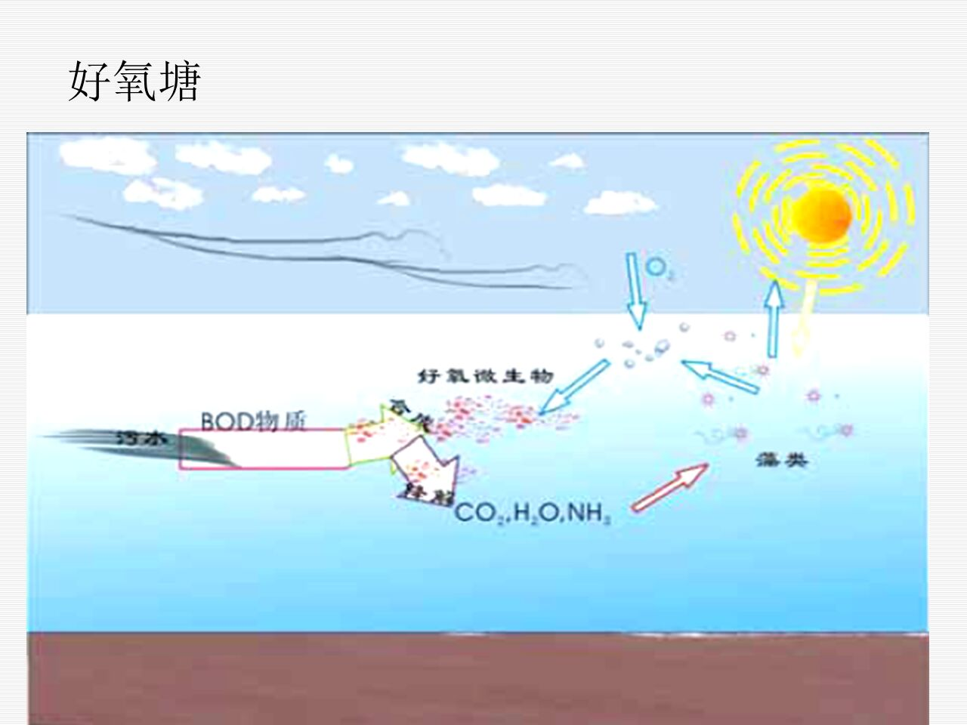
好氧生物处理法:在充分供养条件下，利用好氧微生物的生命活动，将有机污染物氧化分解为较稳定的无机物的处理方法。
好氧生物处理法：在充分供养条件下，利用好氧微生物的生命活动，将有机污染物氧化分解为较稳定的无机物。

Slide 7
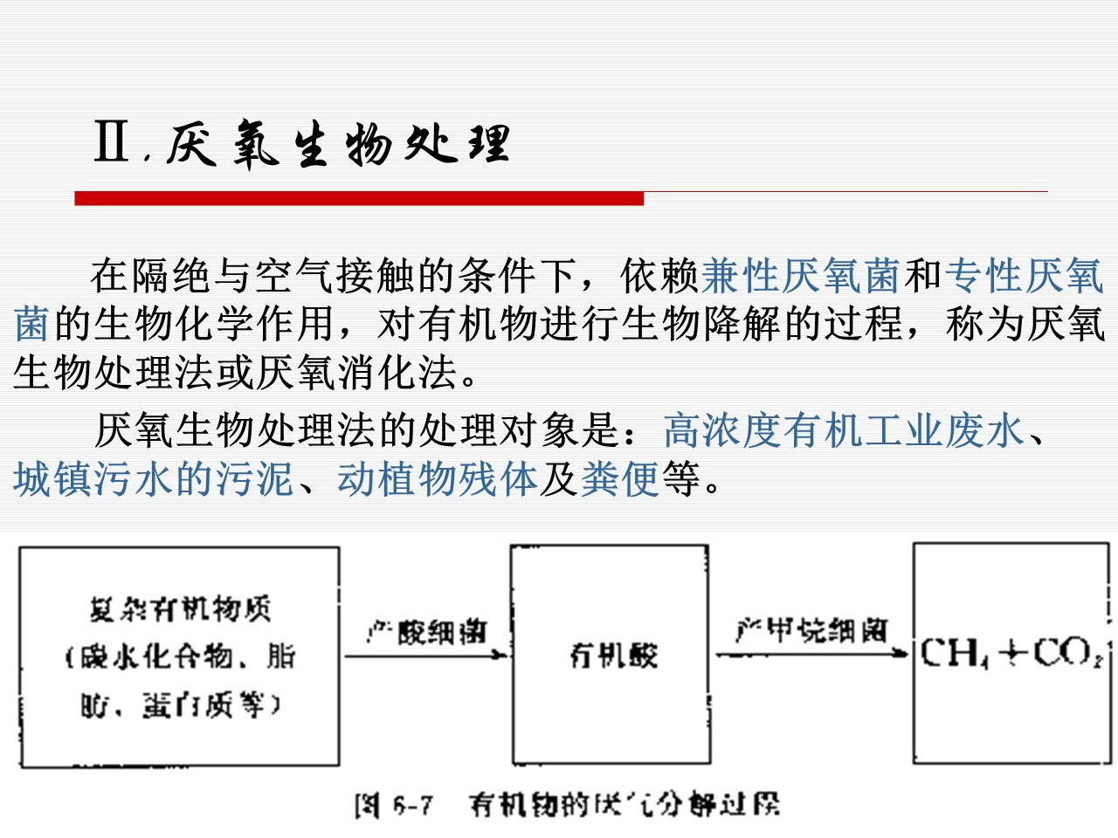

Slide 8
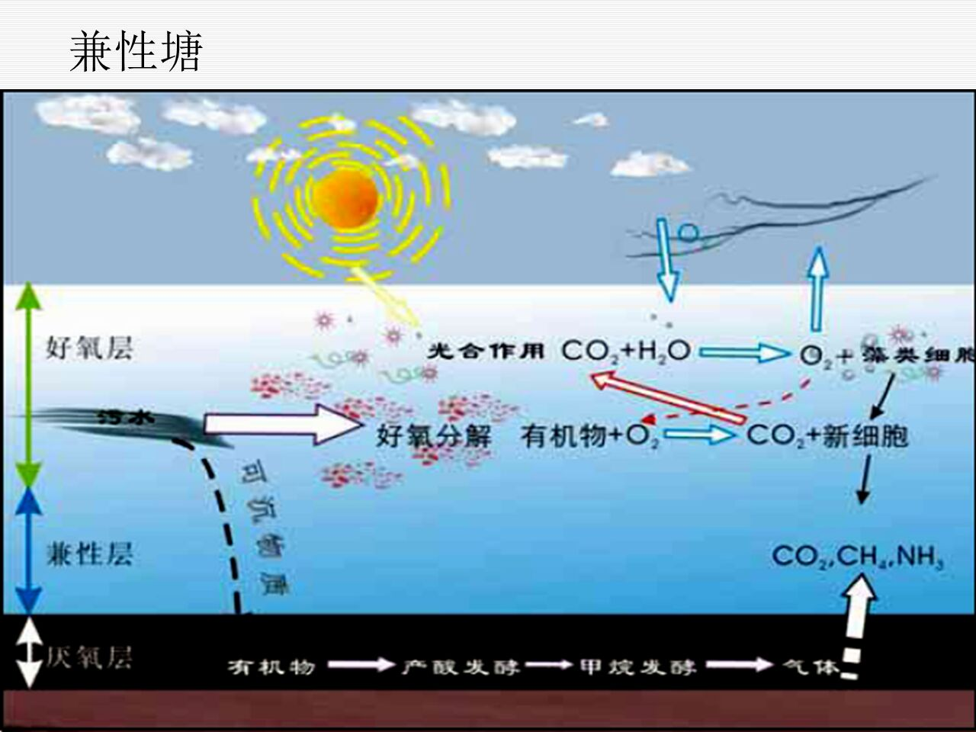
兼性塘：
利用好氧、厌氧和兼性菌的共同作用去除废水中有机物的生物塘。

Slide 9
03
根据碳循环理论去除水体中的有机污染物
Notes:
PPT模板： www.1ppt.com/moban/ 行业PPT模板：www.1ppt.com/hangye/
节日PPT模板：www.1ppt.com/jieri/ PPT素材： www.1ppt.com/sucai/
PPT背景图片：www.1ppt.com/beijing/ PPT图表： www.1ppt.com/tubiao/
优秀PPT下载：www.1ppt.com/xiazai/ PPT教程： www.1ppt.com/powerpoint/
Word教程： www.1ppt.com/word/ Excel教程： www.1ppt.com/excel/
个人简历： www.1ppt.com/jianli/ PPT课件： www.1ppt.com/kejian/
手抄报： www.1ppt.com/shouchaobao/ 试题下载： www.1ppt.com/shiti/
教案下载： www.1ppt.com/jiaoan/ 字体下载： www.1ppt.com/ziti/

Slide 10
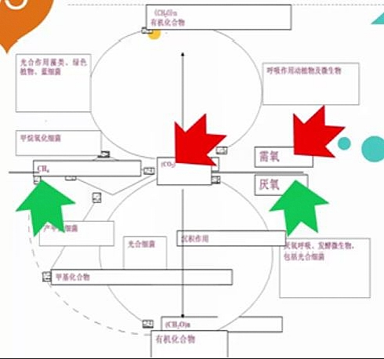

Slide 11
04
组员讨论

Slide 12
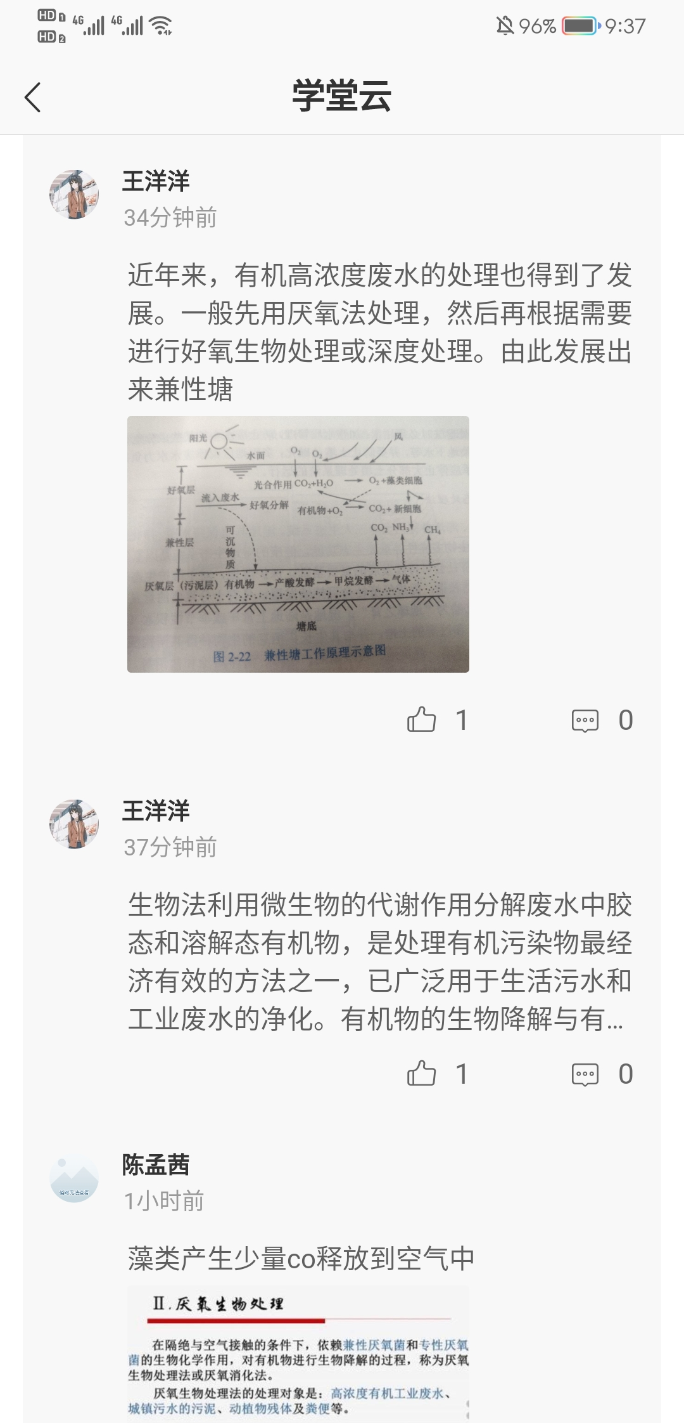
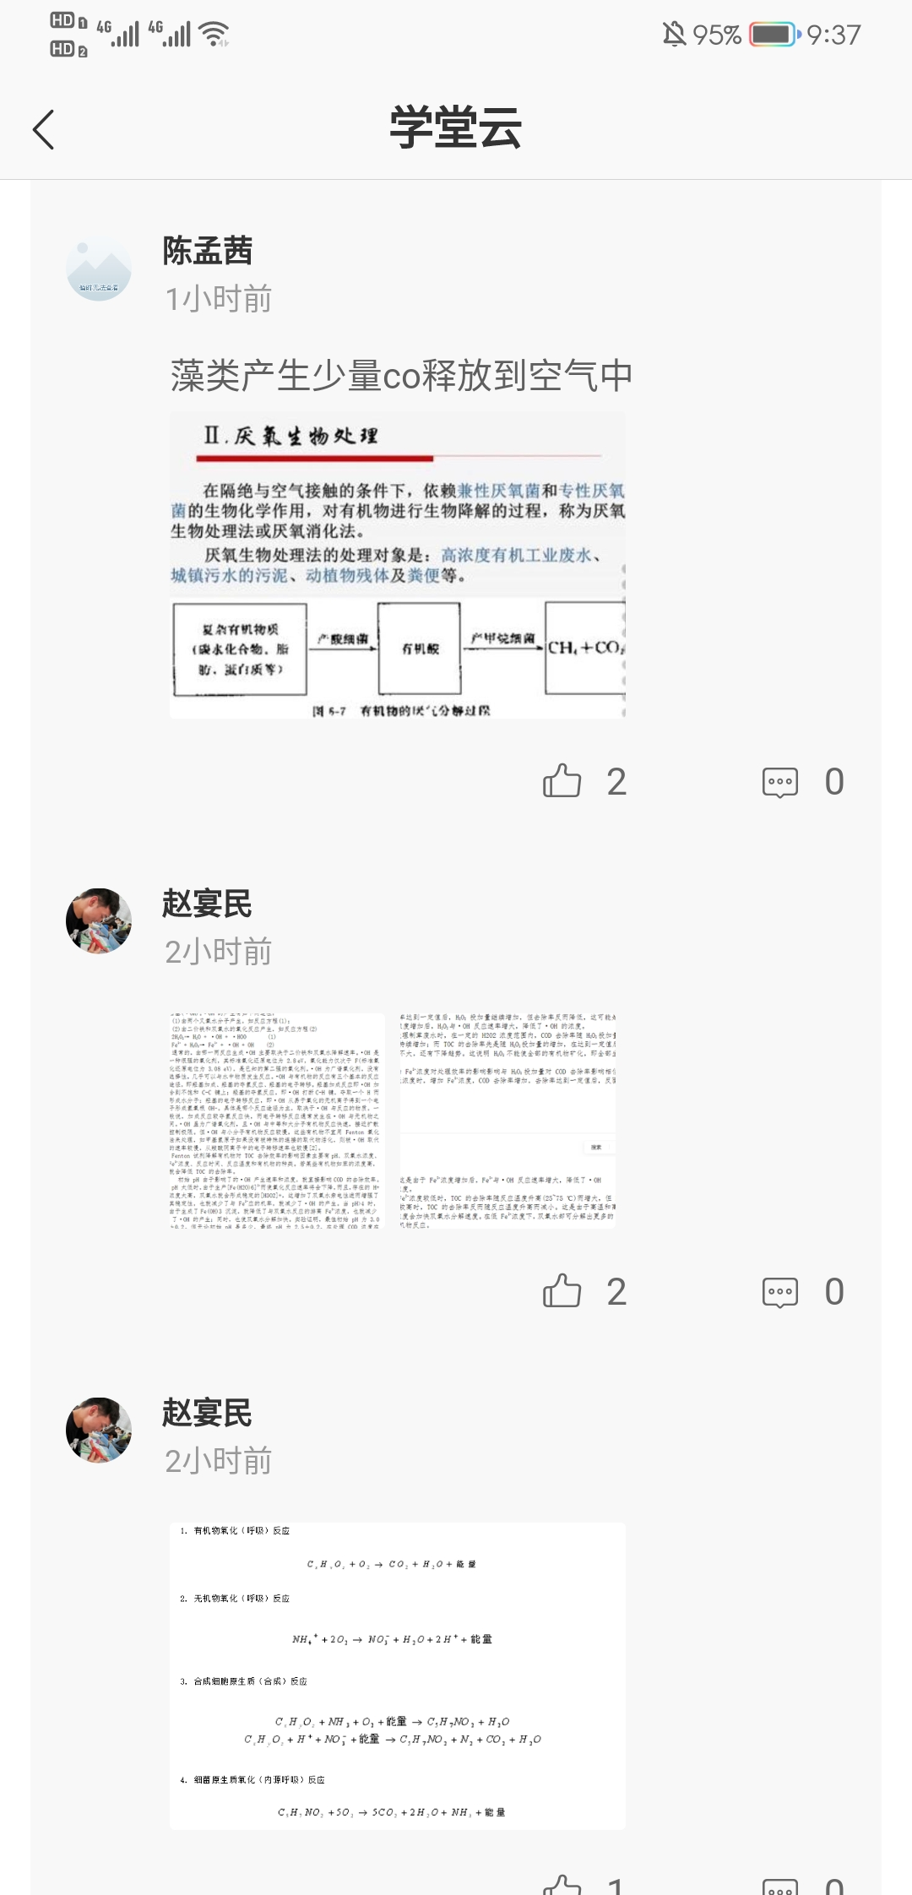
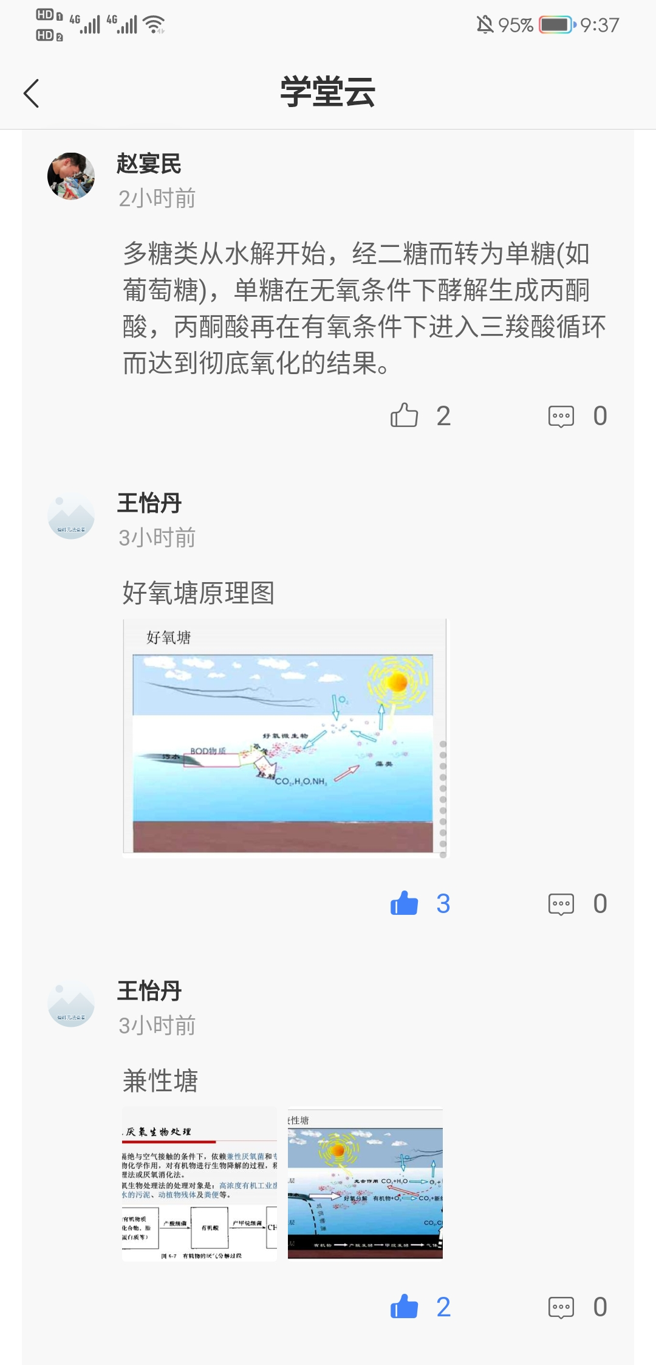
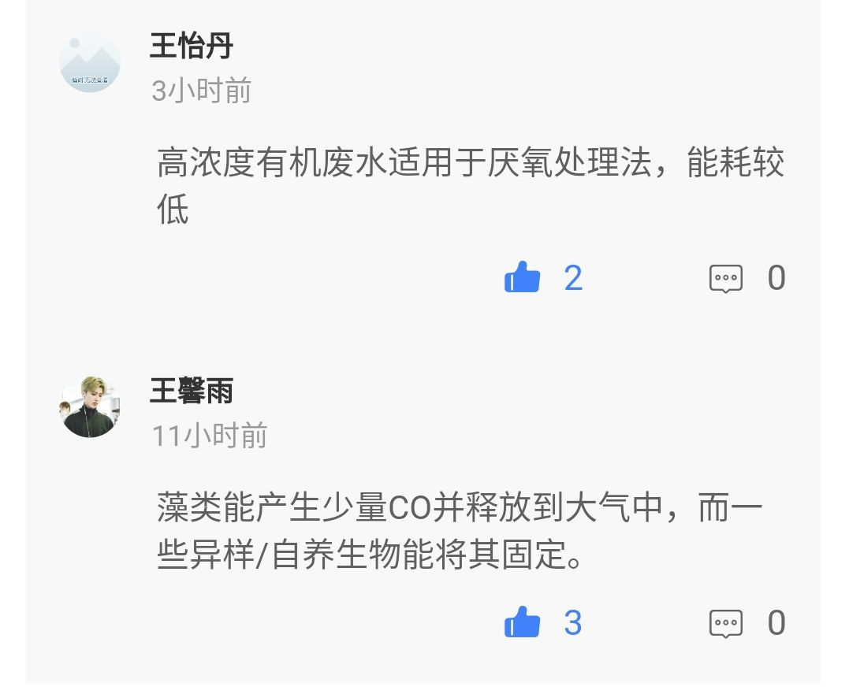

Slide 13
THANKS

